Slide 1
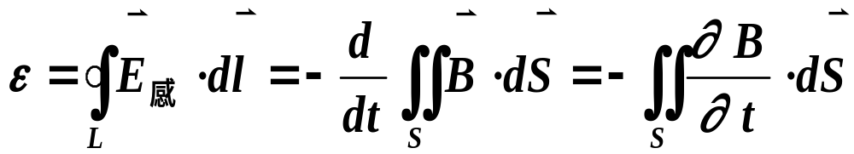
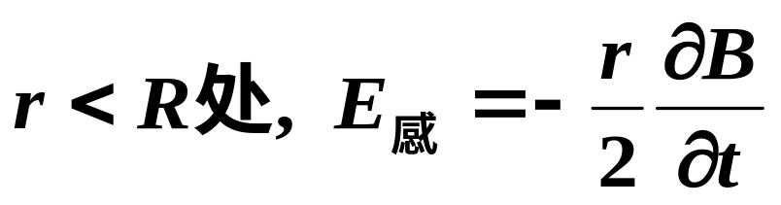
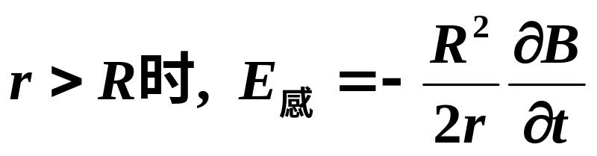
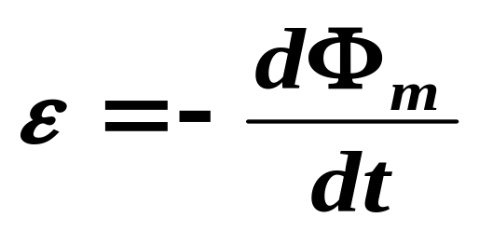
复习：
1. 感生电动势
2. 圆柱空间内均匀变化的磁场产生的电场
电流变化可以产生电动势

Slide 2







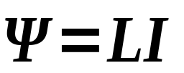
§8-3 自感 互感 磁场能量
Self Induction; Mutual inductance
一、自感现象
1.自感现象及自感电动势
当线圈中通过电流时，产生的磁通也
穿过其自身，电流变化时，本身的磁通
也变化，也产生感应电动势──自感电
动势，这种现象──自感现象。
2. ε 与 dI/dt 的关系：
当线圈通过电流为 Ι 时，其磁通匝
链与 Ι 成正比，即
比例系数 L 叫自感系数，简称自感，取决于线圈的形
状、大小、匝数及存在的介质，无铁磁质时与电流无关。

Slide 3
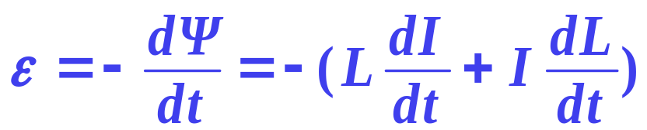
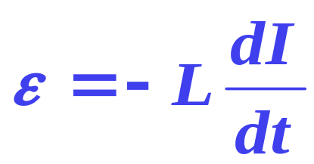
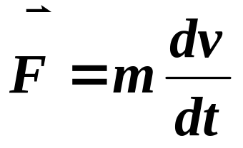
自感电动势为
自感电动势反抗
电路中电流的改变
当 L 不随时间变化时，有：
类比于：
自感 L 有维持原电路状态的能力，L 就是这种能
力大小的量度，它表征回路电磁惯性的大小。
实验上，常用测电流强度 I 和磁通链数 Ψ 来
计算自感系数 L。
单位：亨利

Slide 4


自感现象的应用：电子元件、扼流圈，滤波。
问题：开关中产生电弧。
日光灯工作原理图

Slide 5
在图示的电路中，当开关接通的时候，电源电压立即通过镇流器和灯管灯丝加到启辉器的两极。220伏的电压立即使启辉器的惰性气体电离，产生辉光放电。辉光放电的热量使双金属片受热膨胀，辉光产生的热量使U型动触片膨胀伸长，跟静触片接通，于是镇流器线圈和灯管中的灯丝就有电流通过。电流通过镇流器、启辉器触极和两端灯丝构成通路。灯丝很快被电流加热，发射出大量电子。这时，由于启辉器两极闭合，两极间电压为零，辉光放电消失，管内温度降低；双金属片自动复位，两极断开。在两极断开的瞬间，电路电流突然切断，镇流器产生很大的自感电动势，与电源电压叠加后作用于管两端。灯丝受热时发射出来的大量电子，在灯管两端高电压作用下，以极大的速度由低电势端向高电势端运动。在加速运动的过程中，
碰撞管内氩气分子，使之迅速电离。
氩气电离生热，热量使水银产生蒸气，
随之水银蒸气也被电离，并发出强烈
的紫外线。在紫外线的激发下，管壁
内的荧光粉发出近乎白色的可见光。

Slide 6
日光灯正常发光后。由于交流电不断通过镇流器的线圈，线圈中产生自感电动势，自感电动势阻碍线圈中的电流变化。镇流器起到降压限流的作用，使电流稳定在灯管的额定电流范围内，灯管两端电压也稳定在额定工作电压范围内。由于这个电压低于启辉器的电离电压，所以并联在两端的启辉器也就不再起作用了。
镇流器在启动时产生瞬时高压，在正常工作时起降压限流作用；启辉器中电容器的作用是避免产生电火花。

Slide 7
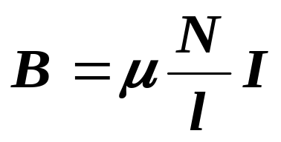
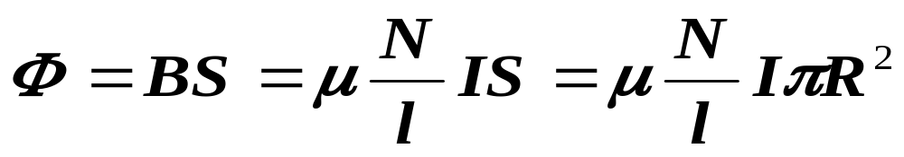
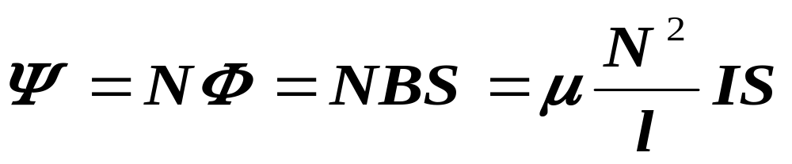
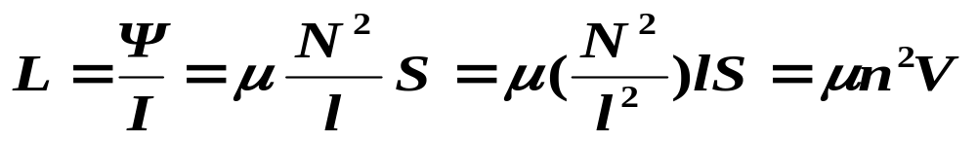
[例题] 计算长直螺线管的自感系数。长为 l，半径
为 R ，总匝数为 N，充满磁导率为 μ 的均匀介质( μ
为常量)。
解：S = π R² ， 给螺线管通电流 Ι ，则有

Slide 8


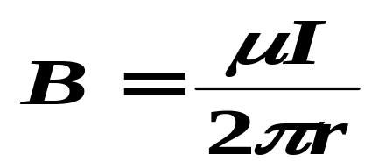


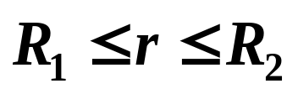
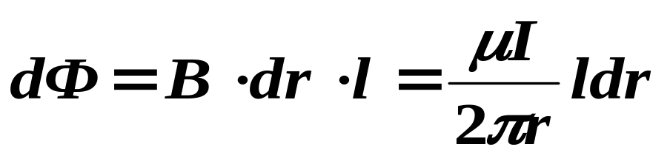
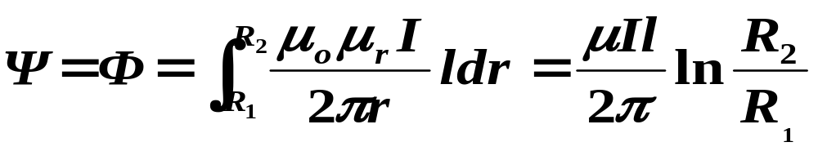
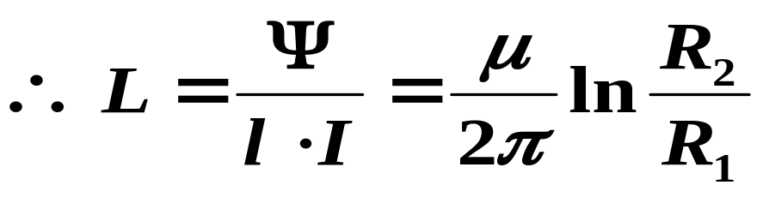
[例题2] 计算同轴电缆单位长度的自感。
解：根据对称性和安培环路定
理，在内圆筒和外圆筒外的空间
磁场为零。两圆筒间磁场为
μ_{r}
考虑 l 长电缆通过面元 ldr 的磁通量为
该面积的磁通链
电缆单位长度的自感：

Slide 9
二、互感现象
1.互感现象与互感电动势
两线圈“1”，“2”，当线圈1中的电流变化时(增
加)，在线圈 2 中产生感应电动势──互感电动势。
这种现象叫互感现象。
1
2
2. ε_{互感} 与 dI/dt 的关系：
(1)Ψ 与 I 的关系
引入符号：
I₁
I₂

Slide 10
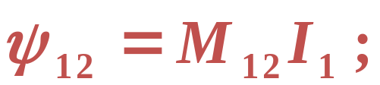
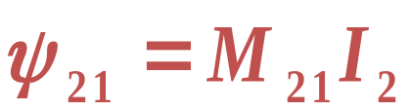
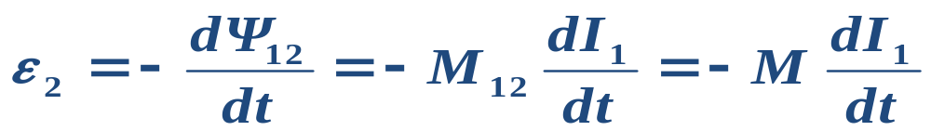
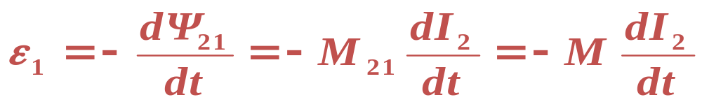
由毕—萨定律有 ψ₁₂∝ I₁，ψ₂₁∝ I_{2,}
1
2
式中 M₁₂ = M₂₁ = M，称为
互感系数。它仅由线圈本身的
性质确定。
当 I₁ 发生变化时，在线圈 2
中产生互感电动势
I₁
I₂
(2) ε_{互感} 与 dI/dt 的关系：
同理：

Slide 11
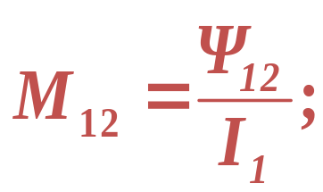
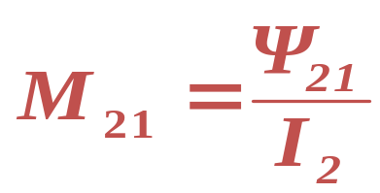
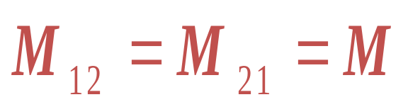
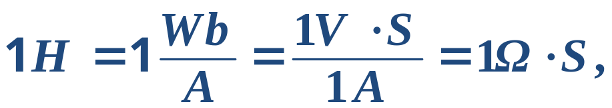
(3) 互感系数 (互感)
回路之间电磁耦合强度的量度。
定义：
M₁₂，M₂₁ 在无铁磁质时，只与线圈的几何形
状、大小、匝数和相对位置有关，而与电流无
关。可证明在无铁磁质的情况下
M ── 互感系数，单位是亨利 (H)。
1H=10³ mH =10⁶μH

Slide 12
无铁磁质时，互感与线圈的几何形状、大小、匝
数及两线圈的相对位置有关。
互感系数的计算一般比较复杂，但可用实验方法
测得，简单情况可以计算。
互感有重要应用如变压器、传输信号等，但有时
也有有害如产生干扰妨碍工作、串音、杂音等。

Slide 13
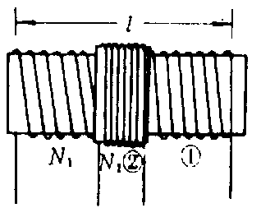
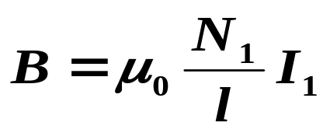
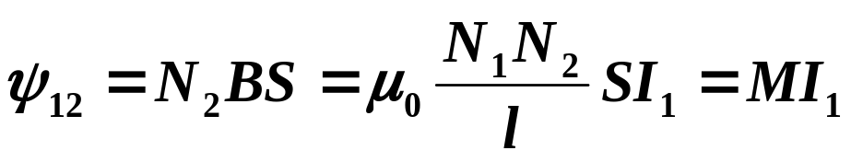
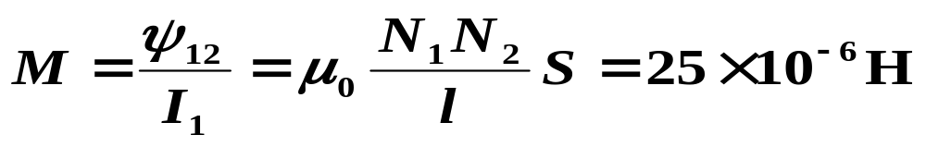
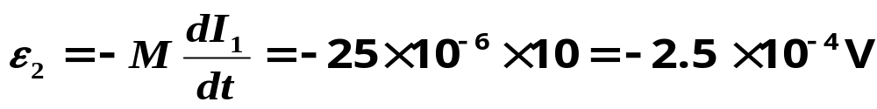
[例题3] 长为 l =1m，面积为 S=10cm² 均匀密绕螺线
管 N₁=1000匝，N₂=20匝。(1)计算 M；(2)若 Ι₁ 的变化
率为 10A/s，求 “2” 中的互感电动势。
解：(1)设线圈①中的电流为
Ι₁ ，它在线圈②中产生的磁场
线圈②的磁通匝链数为
两线圈的互感系数
(2)

Slide 14




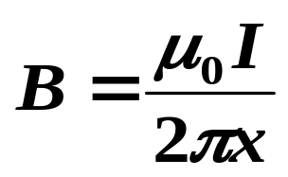



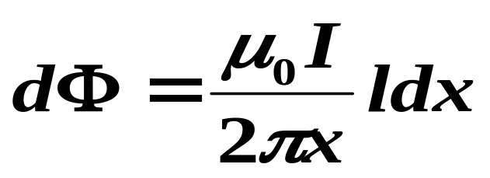

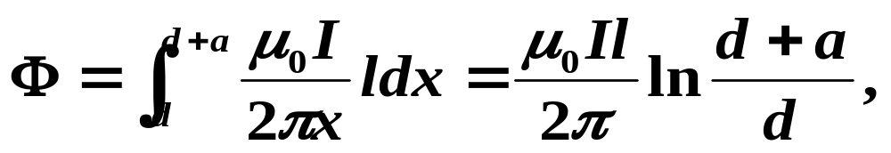
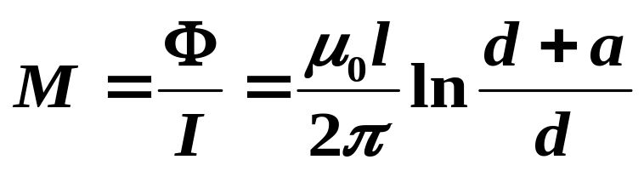
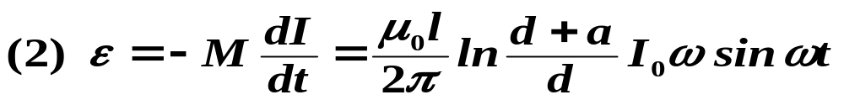
[例题4] 若线圈中通有电流 I，求：
(1) 互感系数M。(2) 若 I = I₀cosωt，
求直导线中的感应电动势。
解：（1）直线中通有
电流 I 则线圈中 Φ = ？
建立坐标系如图 x 处
方向：若 sinωt > 0 长直导线中电动势的方向由下向上；
若 sinωt < 0 长直导线中电动势的方向由上向下。

Slide 15

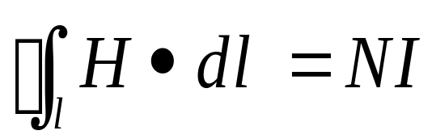
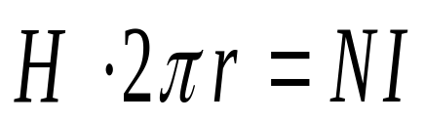



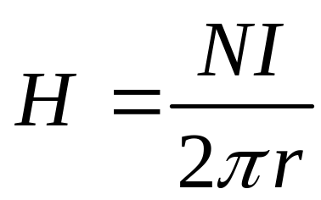
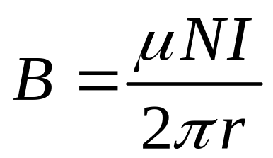

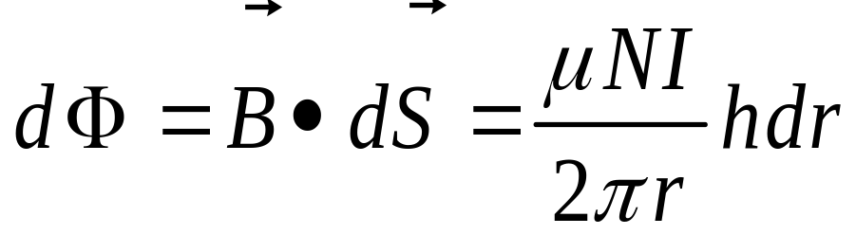
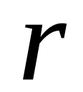
例3 求一环形螺线管的自感。已知： R₁ 、R₂ 、h、N、
dr

Slide 16
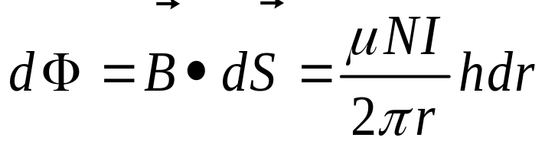
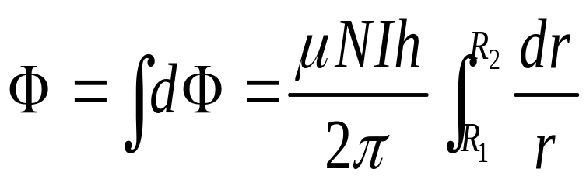
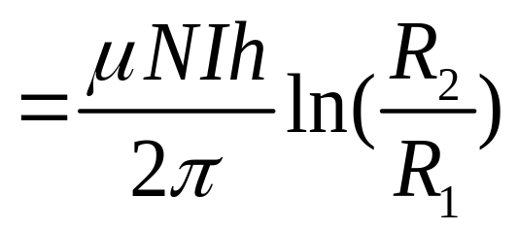
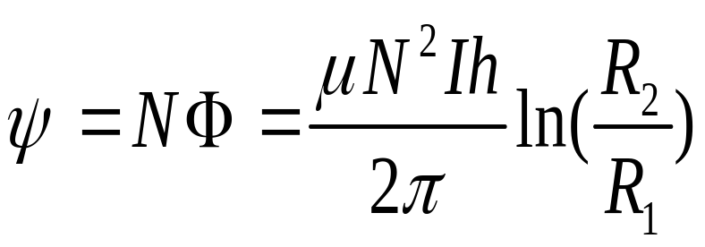
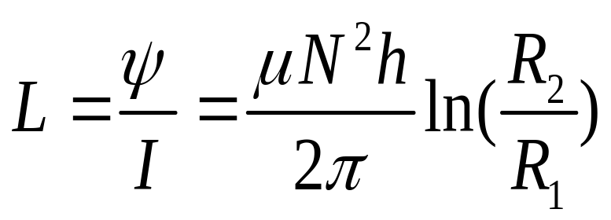
dr

Slide 17
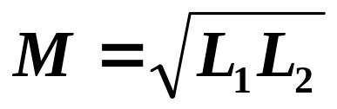
下面讨论两线圈之间的互感与自感之间的关系
3. L 与 M 的关系
无漏磁：两个线圈中每一个线圈所产生的磁通量
对于每匝来说都相等，并且全部穿过另一个线圈的
每一匝，这种情况叫无漏磁。
(2) 无漏磁时有：
我们通过一个例子来得出这一结论：

Slide 18



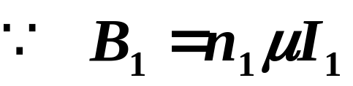
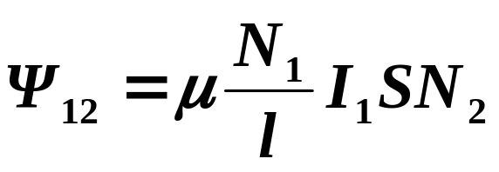
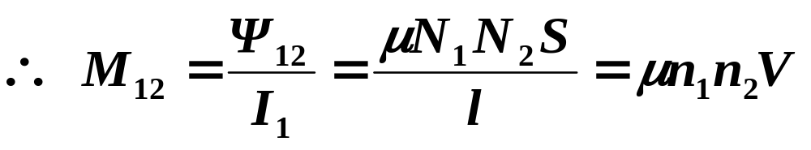


计算同轴螺旋管的互感
两个共轴螺旋管长为 l，匝数
分别为 N₁ 、N₂，管内充满磁
导率为 μ 的磁介质。
线圈 1 产生的磁场通过线圈 2 的磁通链数
由互感定义
同理可求出：

Slide 19





同理可求出每个线圈的自感：
以上是无漏磁情况下推导的，即彼此磁场完全穿过。
当有漏磁时:
耦合系数 ，与线圈的相对位置有关。

Slide 20









可利用电感元件可进行非电量的测量：
被测非电量→影响 L 或 M 的因素→测 L，M 的
变化→转换成电量测量。
三、自感线圈的磁能
在接通 K 后，由于自感，I 不可能马上达到稳态
值，有一增长过程，称为暂态过程，此时
∴

Slide 21




dt 时间内电源供出的能量 εidt 一部分变成焦耳热
Ri²dt，一部分克服自感电动势作功 Lidi，变成磁场
的能量。
当电流 i 达到稳态值 Ι 时，线圈中建立起稳态的
磁场，电源反抗自感电动势做的功为
转化为线圈中的磁能
(自感磁能)

Slide 22












四、互感磁能
开关 K₁，K₂ 闭合
后，两线圈中的电流
i₁，i₂ 逐渐增大，达到
稳态时为 Ι₁， Ι₂。
在达到稳态的过程
中，L₁ 将 L₂ 分别存在
自感电动势和互感电动
势。电源除克服自感电
动势作功外，还要克服
互感电动势作功，这一
部分也以磁能的形式储
存在两线圈的磁场中
──互感磁能。
设想 i₁，i₂ 是按下列步
骤建立的：先合上 K₁，使
i₁：0→Ι₁ ，ε₁ 作功而储存
于 L₁ 中的磁能为

Slide 23



再合上 K₂，且调节
R₁ 使 I₁ 不变，L₂ 中只
有自感电动势而无互
感电动势，i₂ 由 0→Ι₂
的过程中，ε₂ 作功而
储存的磁能为
在 i₂ 增大的过程中，
L₁ 中的互感电动势为
ε₁ 还必须克服这一电
动势作功，L₁ 将能量存
于磁场中(互感磁能)

Slide 24




磁场中的总磁能为
若先合上 K₂，再合上 K₁，则有
储存的磁能与过程无关。
若两线圈电流都变化，同样可求出
最后应指出，自感磁能永为正；互感磁能可为正(两
线圈的磁场互相加强)，可能为负(磁场互相减弱)。
一般的：

Slide 25





§8-5 磁场的能量
(Energy of Magnetic Field)
以长直螺线管为例，
故有
V ── 螺线管内部的体积
磁能密度
普遍情况下
推广

Slide 26












[例题5] 求传输电缆线内的单位长度的储能，并由
此求出单位长度的自感系数。
解：由安培环路定理得传输
线内的
单位长度的磁能
又
比较之，得

Slide 27








[例题6] 设电子为半径为 R 的小球，电荷分布于其表
面，当电子以速度 (v 远小于真空中光速)运动时,在
电子周围无限大空间建立磁场。试计算磁场的总能量。
解：建立球坐标系，设某时电子在
坐标原点，沿 z 轴运动。总磁能
z
P
θ
r
磁能密度：
y
O
x

Slide 28



思考与讨论
1. 试比较感生电场与静电场的异同。
2. 有两根互相平行的直导线，其中一根通有电
流。① 当它们互相靠近时，在另一根导线上所产
生的感应电动势的方向怎样？② 当它们互相离开
时，感应电动势的方向又怎样？
I_{感}
I_{感}
v
v
v
v

Slide 29

课外作业
8-19；8-20；8-22；8-26（1）

